Slide 1
تطبيقات المشتقة
م,رواء ابراهيم عيسى

Slide 2
قسم الجاسبات
في
كلية التربية الأساسية
يشكر تعاونكم
واصغائكم

Slide 3
تعلمت
Absolute Extreme Value القيم القصوى المطلقة
Local Extreme Value القيم القصوى المحلية
Critical Point النقط الحرجة
Increasing And Decreasing Functions تزايد وتناقص الدوال
Interval Of Increasing And Decreasing فترات التزايد وفترات التناقص

Slide 4
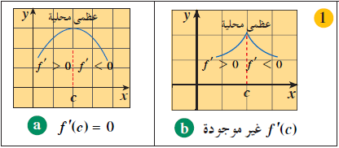
نظرية (5)
اختبار المشتقة الأولى للقيم القصوى المحلية
لتكن $f$ دالة متصلة على مجالها وكانت $(c , f\left(c\right))$ نقطة حرجة.
(1) إذا كانت إشارة المشتقة $f′$ تتغير من الموجب إلى السالب عند $x=c$ ،
فإن $f$ يكون لها قيمة عظمى محلية عند $c$ .
$x=c$
منحنى الدالة تغير من التزايد الى التناقص عند

Slide 5
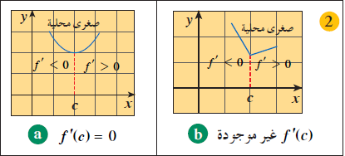
لتكن $f$ دالة متصلة على مجالها وكانت $(c , f\left(c\right))$ نقطة حرجة.
(2) إذا تغيرت إشارة $f′$ من السالب إلى الموجب عند $x=c$ ، فإن $f$ يكون لها قيمة صغرى محلية عند $c$ .
$x=c$
منحنى الدالة تغير من التناقص الى التزايد عند

Slide 6
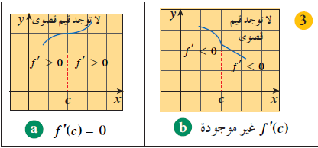
لتكن $f$ دالة متصلة على مجالها وكانت $(c , f\left(c\right))$ نقطة حرجة.
(3) إذا لم تتغير إشارة $f′$ عند $x=c$ ، فإن $f$ لا يكون لها قيمة قصوى محلية عند $c$ .

Slide 7
هنا نبين كيف نطّبق اختبار المشتقة الأولى لإيجاد القيم القصوى المحلية لدالّة.
$f$الأعداد الحرجة لدالة
موجبة أو سالبة $f′$تجزّئ محور السينات إلى فترات تكون فيها
$f′$على كل فترة بإيجاد قيمة $f′$نحدّد إشارة
على الفترة، $x$لقيمة واحدة
(5) ثم نطبق نظرية
:التاليين(1) و (2) كما في المثالين

Slide 8
مثال (1)
أوجد كلاً مما يلي:
$$f\left(x\right)= x^{3}−12x−5$$
: $f$ لتكن الدالة
النقاط الحرجة للدالة.
a
الفترات التي تكون الدالة $f$ متزايدة أو متناقصة عليها.
b
القيم القصوى المحلية.
c
∵$f$ دالة كثيرة حدود.
الحل:
a
 $f$ متصلة وقابلة للاشتقاق عند كل $x$ : $x∈ℝ$ ،
نوجد النقاط الحرجة فقط عند أصفار مشتقة الدالة $f′$ .
$$f′\left(x\right)=3x^{2}−12$$
$$f′\left(x\right)=0$$
نضع:
$$3x^{2}−12=0⇒3\left(x−2\right)\left(x+2\right)=0$$
$$x=−2 , x=2$$

Slide 9
 النقاط الحرجة هي
$$\left(−2 , f\left(−2\right)\right)=(−2 , 11)$$
$$\left(2 , f\left(2\right)\right)=(2 , −21)$$
نكون الجدول لدراسة إشارة $f′$ :
b
$$−∞ −2 2 ∞$$
$$(2 , ∞)$$ | $$(−2 , 2)$$ | $$(−∞ , −2)$$ | الفترات
+++ | --- | +++ | إشارة $f′$
متزايدة | متناقصة | متزايدة | سلوك الدالة $f$
نلاحظ من الجدول: الدالة متزايدة على الفترة $(−∞ , −2)$ والفترة $(2 , ∞)$ ومتناقصة على الفترة $(−2 , 2)$.
نستطيع أن نلاحظ من الجدول أنه توجد قيمة عظمى محلية عند $x=−2$، وقيمة صغرى محلية عند $x=2$.
c
القيمة العظمى المحلية هي $f\left(−2\right)=11$، والقيمة الصغرى المحلية عند $f\left(2\right)=−21$.

Slide 10
حاول أن تحل (1)
أوجد كلاً مما يلي:
$$f\left(x\right)=−x^{3}+3x^{2}−4$$
لتكن الدالة $f$ :
النقاط الحرجة للدالة.
a
الفترات التي تكون الدالة $f$ متزايدة أو متناقصة عليها.
b
القيم القصوى المحلية.
c
الحل:
∵$f$ دالة كثيرة حدود.
a
 $f$ متصلة وقابلة للاشتقاق عند كل $x$ : $x∈ℝ$ ،
نوجد النقاط الحرجة فقط عند أصفار مشتقة الدالة $f′$ .
$$f^{′}(x)=−3x^{2}+6x$$
$$f′\left(x\right)=0$$
نضع:
$$−3x^{2}+6x=0⇒−3x\left(x−2\right)=0$$
$$x=0 , x=2$$

Slide 11
 النقاط الحرجة هي
$$\left(0 , f\left(0\right)\right)=(0 , −4)$$
$$\left(2 , f\left(2\right)\right)=(2 , 0)$$
نكون الجدول لدراسة إشارة $f′$ :
b
$$−∞ 0 2 ∞$$
$$(2 , ∞)$$ | $$(0 , 2)$$ | $$(−∞ , 0)$$ | الفترات
--- | +++ | --- | إشارة $f′$
متناقصة | متزايدة | متناقصة | سلوك الدالة $f$
نلاحظ من الجدول: الدالة متزايدة على الفترة $(0 , 2)$
ومتناقصة على الفترة $\left(−∞ , 0\right)$والفترة $(2 , ∞)$
نستطيع أن نلاحظ من الجدول أنه توجد قيمة عظمى محلية عند $x=2$، وقيمة صغرى محلية عند $x=0$.
c
القيمة العظمى المحلية هي $f\left(2\right)=0$، والقيمة الصغرى المحلية عند $f\left(0\right)=−4$.

Slide 12
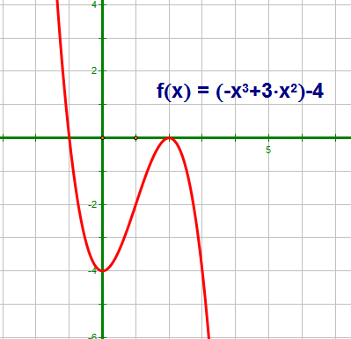

Slide 13
مثال (2)
$$f\left(x\right)=x−3+\frac{4}{x−1}$$
أوجد كلاً مما يلي:
لتكن الدالة $f$ :
النقاط الحرجة للدالة.
a
الفترات التي تكون عليها الدالة $f$ متزايدة وتلك التي تكون عليها متناقصة.
b
القيم القصوى المحلية.
c
الحل:
∵ $f$ مجموع دالتين إحداهما كثيرة حدود والأخرى حدودية نسبية.
a
 مجال الدالة $f$ هو $ℝ−\left\{1\right\}$
 $f$ متصلة وقابلة للاشتقاق على كل فترة من مجالها $\left(−∞ . 1\right)∪(1 , ∞)$
$$f^{′}(x)=1−\frac{4}{{\left(x−1\right)}^{2}}=\frac{{(x−1)}^{2}−4}{{(x−1)}^{2}}$$
$$=\frac{(x−1−2)(x−1+2)}{{\left(x−1\right)}^{2}}=\frac{(x−3)(x+1)}{{(x−1)}^{2}}$$

Slide 14
$$f′\left(x\right)=0$$
نضع:
$$\frac{(x−3)(x+1)}{{(x−1)}^{2}}=0$$
$$⇒ \left(x−3\right)\left(x+1\right)=0 ⇒$$
$$x=3 , x=−1$$
$$\left(3 , f\left(3\right)\right)=\left(3 , 2\right) ,$$
$$\left(−1 , f\left(−1\right)\right)=(−1 , −6)$$
 النقاط الحرجة هي
نكون الجدول لدراسة إشارة $f′$ :
b
$$−∞ −1 1 3 ∞$$
$$(3 , ∞)$$ | $$(1 , 3)$$ | $$(−1 , 1)$$ | $$(−∞ , −1)$$ | الفترات
+++ | --- | --- | +++ | إشارة $f′$
متزايدة | متناقصة | متناقصة | متزايدة | سلوك الدالة $f$
غير معرفة
نلاحظ من الجدول: الدالة متزايدة على كل من الفترتين $(3 , ∞)$ , $\left(−∞ , −1\right)$
ومتناقصة على كل من الفترتين $\left(−1 , 1\right), (1 , 3)$.
توجد قيمة عظمى محلية عند $x=−1$، وقيمة صغرى محلية عند $x=3$.
c
القيمة العظمى المحلية هي $f\left(−1\right)=−6$، والقيمة الصغرى المحلية هي $f\left(3\right)=2$.

Slide 15
حاول أن تحل (2)
$$g\left(x\right)=\frac{x}{x^{2}+1}$$
أوجد كلاً مما يلي:
لتكن الدالة $g$ :
النقاط الحرجة للدالة.
a
الفترات التي تكون الدالة $g$ متزايدة أو متناقصة عليها.
b
القيم القصوى المحلية.
c
الحل:
∵ $g$دالة حدودية نسبية مجالها $ℝ$
a
 $g$ متصلة وقابلة للاشتقاق عند كل $x$ : $x∈ℝ$ ،
$$g^{′}\left(x\right)=\frac{\left(x^{2}+1\right)−2x\left(x\right)}{{\left(x^{2}+1\right)}^{2}}=\frac{x^{2}+1−2x^{2}}{{\left(x^{2}+1\right)}^{2}}=\frac{1−x^{2}}{{\left(x^{2}+1\right)}^{2}}$$
$$g′\left(x\right)=0$$
نضع:
$$1−x^{2}=0⇒(x−1)\left(x+1\right)=0$$
$$x=1 , x=−1$$
: $\left(x^{2}+1≠0\right)$

Slide 16
$$\left(1 , g\left(1\right)\right)=(1 , \frac{1}{2})$$
 النقاط الحرجة هي
$$\left(−1 , g\left(−1\right)\right)=(−1 , \frac{−1}{2})$$
نكون الجدول لدراسة إشارة $g′$ :
b
$$−∞ −1 1 ∞$$
$$(1 , ∞)$$ | $$(−1 , 1)$$ | $$(−∞ , −1)$$ | الفترات
--- | +++ | --- | إشارة $f′$
متناقصة | متزايدة | متناقصة | سلوك الدالة $f$
نلاحظ من الجدول: الدالة متزايدة على الفترة $(−1 , 1)$
ومتناقصة على كل من الفترتين $\left(−∞ , −1\right)$,$(1 , ∞)$
توجد قيمة عظمى محلية عند $x=1$، وقيمة صغرى محلية عند $x=−1$.
c
القيمة العظمى المحلية هي $g\left(1\right)=\frac{1}{2}$، والقيمة الصغرى المحلية عند $g\left(−1\right)=\frac{−1}{2}$.

Slide 17
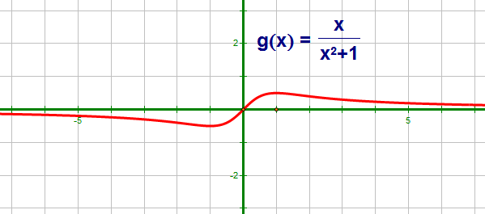

Slide 18
مع تحيات قسم الحاسبات
مع كل الشكر والتقدير

